Slide 1
игра “Бери-кидай”
выполнила: Катрычева Е.А.

Slide 2
Цель игры: помочь ребенку переключиться с одного действия на другое.
Игра помогает педагогам в работе с детьми с ЗПР. При помощи этой игры ребенок легко переключает свое внимание на другую деятельность или можно в своей работе сделать эту игру ритуалом определенного образовательного процесса.
Ход игры.
Педагог берет лист бумаги, сминает его в ком, передает ребенку и просит бросить в цель.
Для усложнения педагог просит самому смять бумагу и бросить в цель.

Slide 3
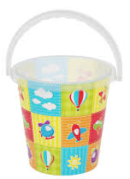
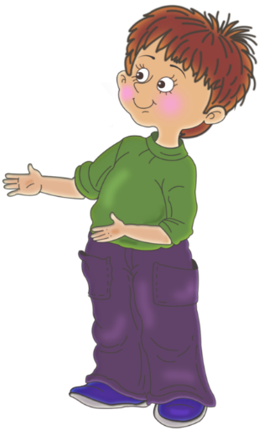
3
1
2

